Slide 1

ООО «Сопровождение Исполнительной Документации»
«Ставим процесс формирования Исполнительной документации на новый уровень реализации.»
https://ooo-sid.ru
Генеральный директор ООО «Сопровождение Исполнительной Документации»
Юлдашев Радмир Марсович
Сотовый телефон +7 (996) 582-79-64
Электронный адрес ooo-sid@bk.ru

Slide 2
Содержание
1. Введение
2) Информация о компании (цели, возможности, описание)
2. Конструкции железобетонные, общестроительные работы
2.1) База данных для сбора первичной информации
2.2) Результат вывода информации из базы данных
3. Конструкции металлические
3.1) Ведомость отгрузочных марок для закрепления первичной информации
3.2) Результат вывода информации из базы данных
4. Сварка, монтаж и испытание технологического трубопровода
4.1) Базы данных для сбора первичной информации (учет материалов и сварочный процесс)
4.2) Результат вывода информации из баз данных
5) Подведение итогов
6) Информация о компании (цели, возможности, описание)
7) Контакты

Slide 3
1.Введение
Добрый день коллеги,
ООО «Сопровождение Исполнительной Документации» предлагает услуги оформления ИД в сжатые сроки с минимальным трудозатратами
В данном тексте кратко описана деятельность сотрудников службы ПТО, связанных с оформлением исполнительной документации в соответствии с стандартами на территории РФ.
Зачастую на всех проектах строительства, у руководящих лиц отсутствует время и возможность углубляться в процесс оформления ИД и понять трудности которые испытывают их сотрудники, соответственно оценить квалификацию своих специалистов не возможно и остается только надеяться на лучшее.
Все структуры в организации очень важны и являются неотъемлемой частью функционирования системы, как единого организма. Результат взаимоотношения данной системы перед представителем Заказчика и эксплуатирующей организацией, является три критерия
соблюдение сроков строительства
2) качество выполнения строительно-монтажных работ
3) ИД
Данные критерии являются основополагающими в сотрудничестве организаций, в взаимном доверии и успешном бушующем.
Мы хотим поставить процесс формирования документации на другой уровень реализации.
Мы предлагаем процесс в котором:
минимизированы человеческие ошибки связанные с ручным трудом, как не соответствию документов между собой, так и не соблюдение хронологии строительства
снижен процент затраченного рабочего времени, на оформление ИД
отсутствие большого количества сотрудников над решением поставленной задачи, является основным показателем достижения оптимизации процесса
Скорость оформления с учетом качества, увеличена в 10 раз и выше.

Slide 4
1.Введение
Для успешного результата существуют основные моменты на которые нужно обращать внимание и не забывать о их важности:
1) Коллегиальное решение всех структур участвующих в строительстве, о форме наполнения исполнительной документации
2) Время затраченное на:
А) сбор и поиск первичной информации (сопроводительные документы, исполнительных схемы, заключения от лаборатории)
Б) анализ информации на предмет соответствия с РД и фактом выполненных работ
Формирование полного, сдаточного комплекта исполнительной документации является завершающей стадией, в котором минимизирован процент затраченного времени в секунды.
В дальнейших слайдах кратко описан процесс и показан предлагаемый наш результат вывода исполнительной документации
Данная программа является гибкой и легко подстраивается под любые требования с внедрением новых форм документов список которых на выходе не ограничен.
Опыт сотрудников и наработки информации распространяются на объекты магистральных нефтепроводов, гражданского и промышленного строительства с повышенной опасностью, с соблюдением всех норм и правил установленных представителем Заказчика и нормативно технических документов.
Отличительная особенность баз данных заключается в внесении информации один раз, которая в свою очередь без участия ручного труда распространяется на все документы и их подпункты, сцепляясь воедино и разделяясь на составные части
Программное обеспечение разработанной группой инженеров является универсальным решением достижения цели в кратчайшие сроки
Надеюсь изложенная информация была максимально информативна и не заняла много Вашего времени.

Slide 5

2) информация о компании (описание, возможности, цель)
Единственной и основной деятельностью компании ООО «Сопровождение Исполнительной Документации» является оформление строительной документации
Более 20 специально обученных специалистов по разделам проекта КЖ, КМ, ТХМ
Цель нашей организации заключается в сотрудничестве, взаимном доверии, успешном будущем и сокращении сроков оформления ИД
Мы готовы стать одним целым для покорения общих вершин и успешной реализации проекта

Slide 6


2. Конструкции железобетонные, общестроительные работы
ООО «Сопровождение Исполнительной Документации»
«Ставим процесс формирования Исполнительной документации на новый уровень реализации»
Программное обеспечение формирования исполнительной документации по разделу КЖ и общестроительные работы

Slide 7
2.1 База данных для сбора первичной информации
Слайд 1. включает в себя занесение информации такой как вид работ, последующий вид работ, номер исполнительной схемы и заключения лаборатории
с указанием даты подписания и названии документа.

Slide 8
2.1 База данных для сбора первичной информации
Слайд 2. Внесение информации о сопроводительной документации, расчет объёма вовлечённого материала, присвоение номеров и дат к АоРПИ

Slide 9
2.1 База данных для сбора первичной информации
Слайд 3. Формируется хронология монтажа с фиксацией дат производства работ, благодаря поверхностному анализу, легко предотвратить на хлёст дат и избежать ошибок

Slide 10
2.1 База данных для сбора первичной информации
Слайд 4. В соответствии с приказом и нахождением на объекте строительства, формируется накопительная ведомость, ответственных представителей в подписании ИД, при формировании ИД происходит процесс подбора всех сотрудников относительно даты производства работ, таким образом составление списка подписантов снижается до секунд

Slide 11
2.2 Результат вывода информации из базы данных
При заполнении и ведении данной таблицы мы имеет следующие документы, которые не требуют параллельного вмешательства ручного труда.
Акт о результатах проверки изделий на соответствие технической документации ВСН 012-88 ч.2 форма 3
Акт разбивки осей приложение 2 РД 11-02-2006
Акт освидетельствования скрытых работ приложение 3 РД 11-02-2006
Акт освидетельствования ответственных конструкций приложение 4 РД 11-02-2006 + дополнение в виде вспомогательных приложений для эстетичности для каждого пункта АООК
Реестр формы ВСН 012-88 ч.2 форма 3
Журнал общих работ Раздел 3 и раздел 6 РД 11-05-2007
7) Журнал входного контроля качества РД 39-00147105-015-98 Форма 12
8) Журнал бетонных работ
9) Журнал ухода за бетонном

Slide 12
2.2 Результат вывода информации из базы данных
Акт о результатах проверки изделий на соответствие технической документации ВСН 012-88 ч.2 форма 3

Slide 13
2.2 Результат вывода информации из базы данных
Акт разбивки осей приложение 2 РД 11-02-2006

Slide 14
2.2 Результат вывода информации из базы данных
Акт освидетельствования скрытых работ приложение 3 РД 11-02-2006

Slide 15
2.2 Результат вывода информации из базы данных
Акт освидетельствования ответственных конструкций приложение 4 РД 11-02-2006

Slide 16
2.2 Результат вывода информации из базы данных
Приложение № 1 к АООК форма рекомендуемая РД 11-02-2006 не предусмотрена, всю отображаемую информацию так-же можно прописывать самом АООК

Slide 17
2.2 Результат вывода информации из базы данных
Приложение № 2 к АООК форма рекомендуемая РД 11-02-2006 не предусмотрена, всю отображаемую информацию так-же можно прописывать самом АООК

Slide 18
2.2 Результат вывода информации из базы данных
Приложение № 3 к АООК форма рекомендуемая РД 11-02-2006 не предусмотрена, всю отображаемую информацию так-же можно прописывать самом АООК

Slide 19
2.2 Результат вывода информации из базы данных
Приложение № 4 к АООК форма рекомендуемая РД 11-02-2006 не предусмотрена, всю отображаемую информацию так-же можно прописывать самом АООК

Slide 20
2.2 Результат вывода информации из базы данных
Реестр формы ВСН 012-88 ч.2 форма 3

Slide 21
2.2 Результат вывода информации из базы данных
Журнал общих работ Раздел 3 РД 11-05-2007

Slide 22
2.2 Результат вывода информации из базы данных
Журнал общих работ Раздел 6 РД 11-05-2007

Slide 23
2.2 Результат вывода информации из базы данных
Журнал входного контроля качества РД 39-00147105-015-98 Форма 12

Slide 24
2.2 Результат вывода информации из базы данных
Журнал бетонных работ
Журнал ухода за бетонном

Slide 25

3.Конструкции металлические
ООО «Сопровождение Исполнительной Документации»
«Ставим процесс формирования Исполнительной документации на новый уровень реализации»
Программное обеспечение формирования исполнительной документации по разделу проекта КМ

Slide 26
3.1) Ведомость отгрузочных марок для закрепления первичной информации
Заполняется информацией о паспортах и АоРПИ, в дальнейшем происходит процесс связывания маркировки по КМ и КМД и разделением на яруса и строительные оси

Slide 27
3.2) Результат вывода информации из базы данных
При своевременном занесении первичной информации в данную таблицу, процесс формирования ИД будет ускорен при этом не требуется параллельное занесение информации и мы имеем такие документы как:
1) Реестр формы ВСН 012-88 ч.2 форма 3
2) Акт освидетельствования ответственных конструкций приложение 4 РД 11-02-2006 с рекомендуемым приложением
3) Журнал сварочных работ Приложение Б СП 70.13330.2012
4) Журнал работ по монтажу строительных конструкций Приложение А СП 70.13330.2012
5) Акт о результатах проверки изделий на соответствие технической документации ВСН 012-88 ч.2 форма 3
6) Журнал входного контроля РД 39-00147105-015-98 Форма 12

Slide 28
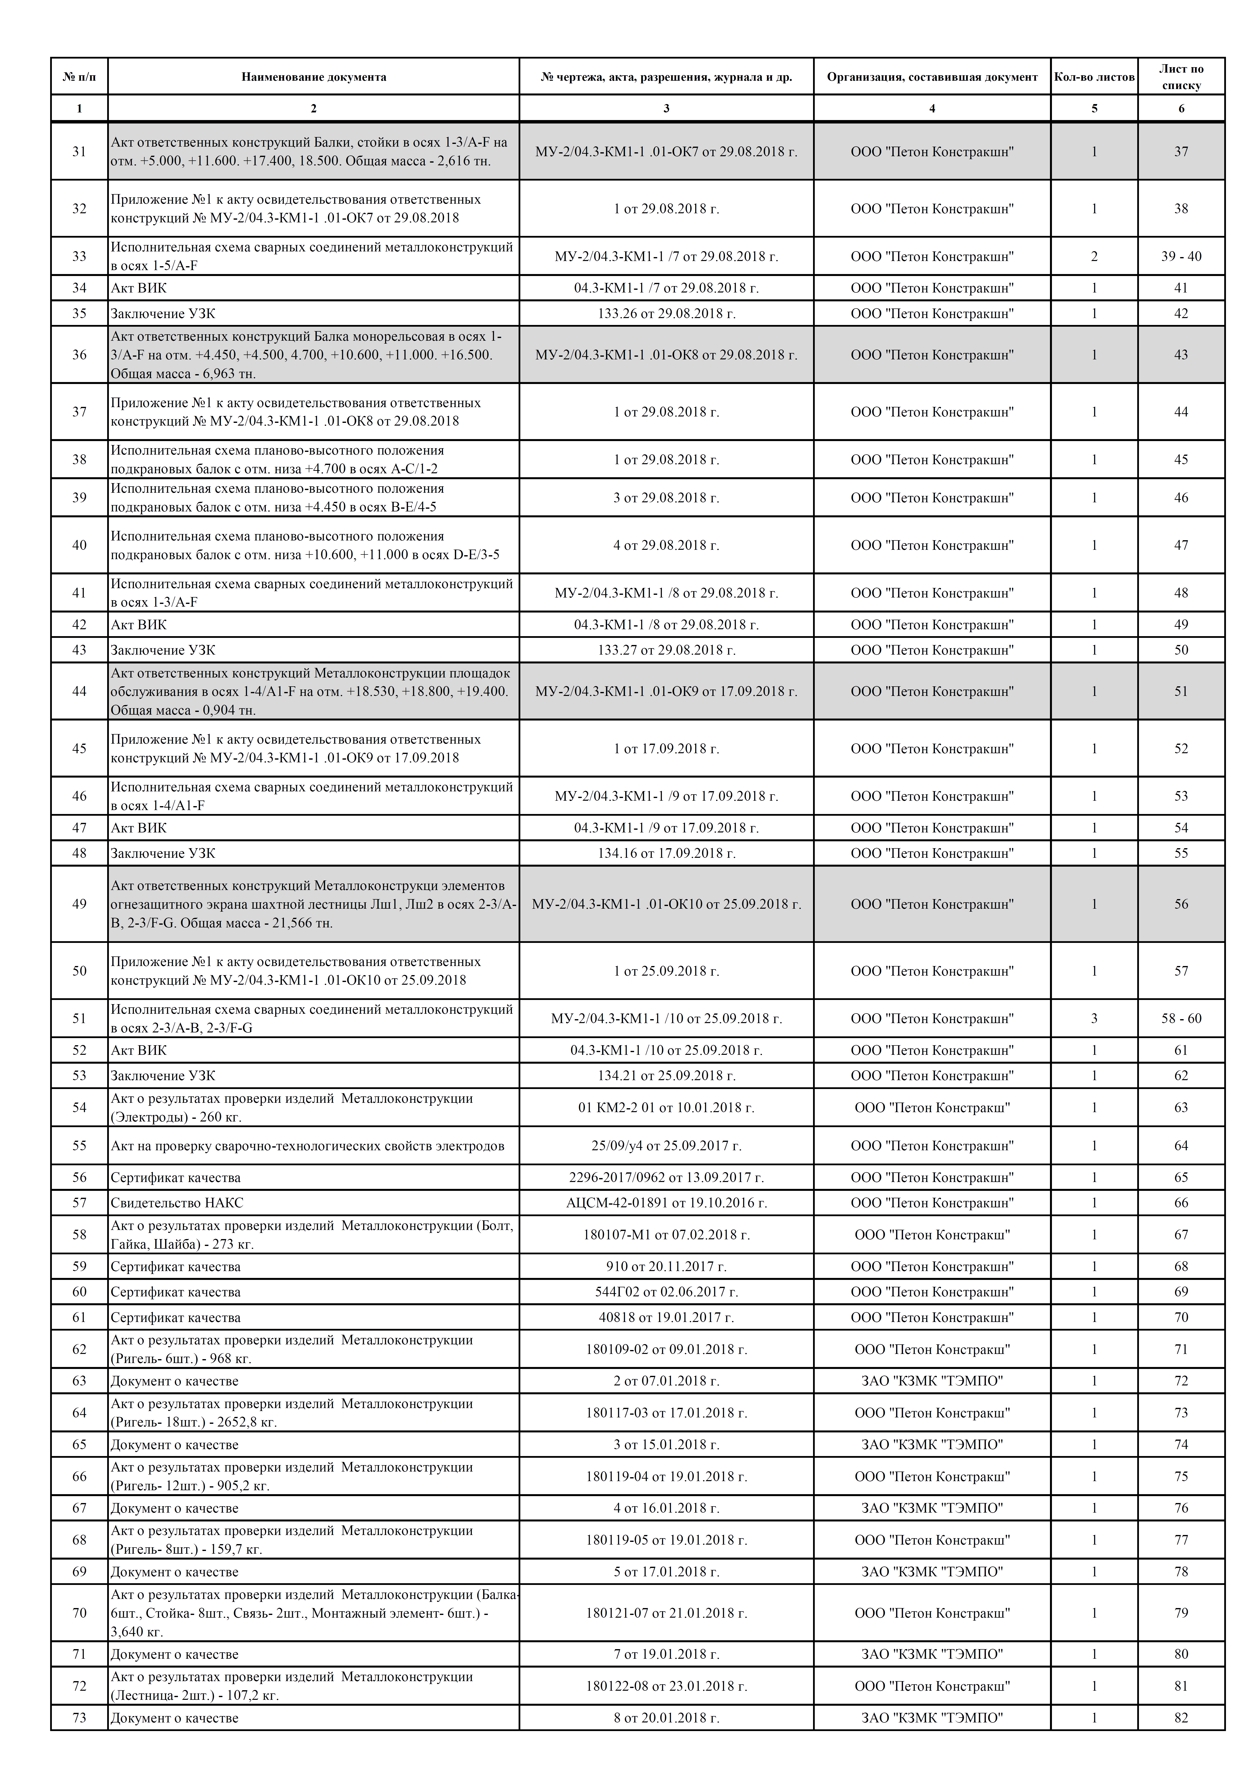
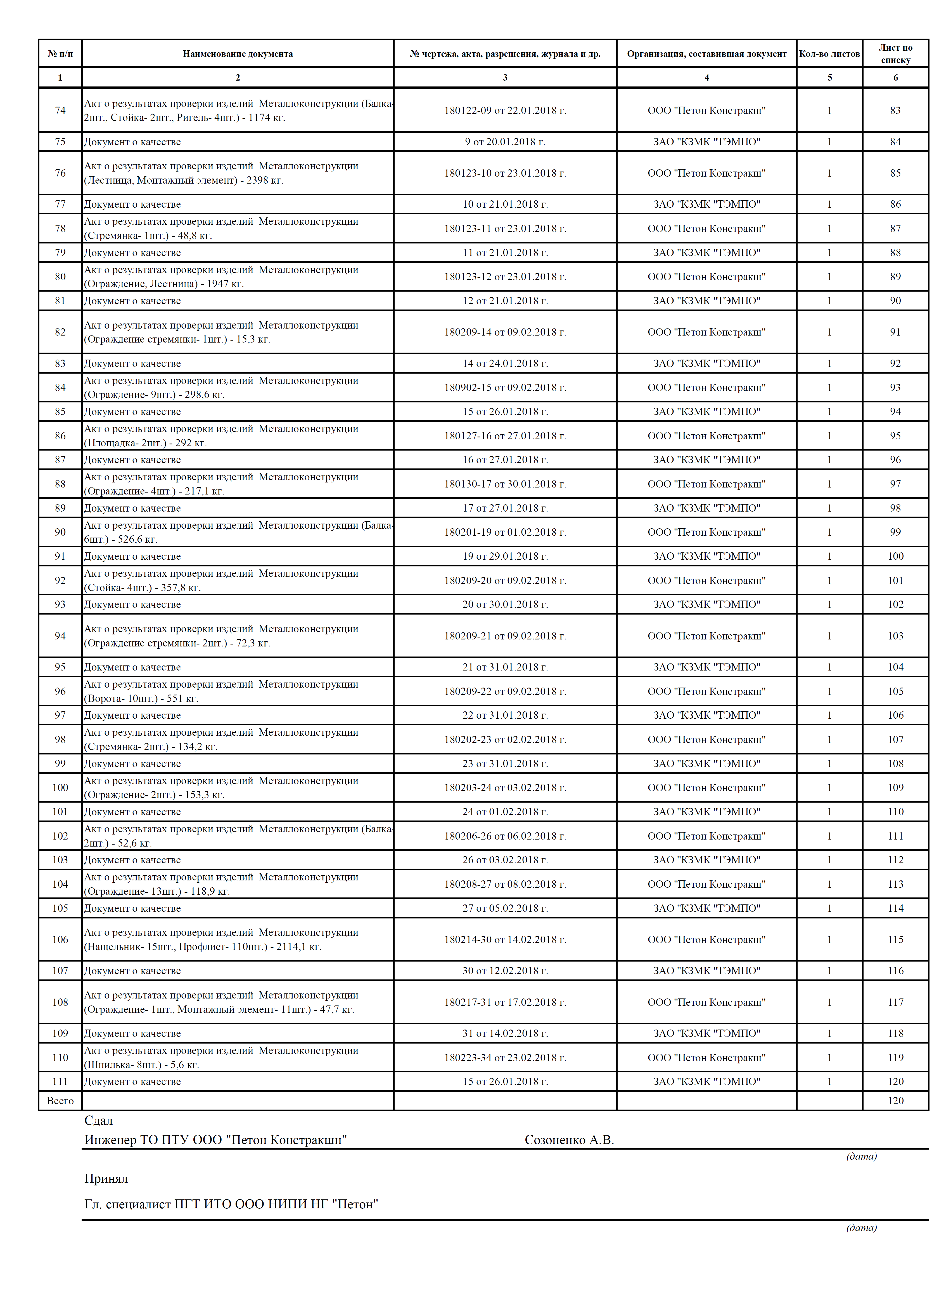
3.2) Результат вывода информации из базы данных
Реестр формы ВСН 012-88 ч.2 форма 3

Slide 29
3.2) Результат вывода информации из базы данных
Журнал работ по монтажу строительных конструкций Приложение А СП 70.13330.2012

Slide 30
3.2) Результат вывода информации из базы данных
Акт освидетельствования ответственных конструкций приложение 3 РД 11-02-2006

Slide 31
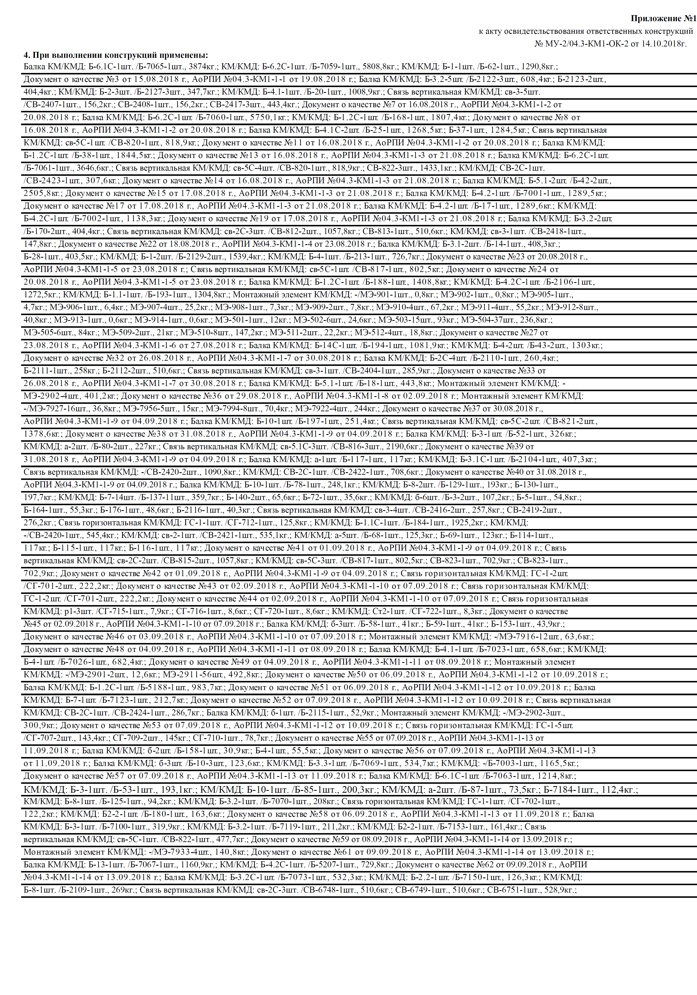
3.2) Результат вывода информации из базы данных
Рекомендуемые приложения к акту освидетельствования ответственных конструкций приложение 3 РД 11-02-2006

Slide 32
3.2) Результат вывода информации из базы данных
Акт о результатах проверки изделий на соответствие технической документации ВСН 012-88 ч.2 форма 3

Slide 33
3.2) Результат вывода информации из базы данных
Журнал входного контроля РД 39-00147105-015-98 Форма 12

Slide 34
4. Сварка, монтаж и испытание технологического трубопровода
ООО «Сопровождение Исполнительной Документации»
«Ставим процесс формирования Исполнительной документации на новый уровень реализации»
Программное обеспечение формирования исполнительной документации по разделу проекта ТТ

Slide 35
4.1) Базы данных для обработки первичной информации (учет материалов и сварочный процесс)
Данная база данных включает в себя учёт материалов, закрепление АоРПИ и сопроводительной документации.

Slide 36
4.1) Базы данных для сбора первичной информации (учет материалов и сварочный процесс)
Данная база данных включает в себя учёт сварочных работ начиная с подачи заявки в ЛНК, обработки и выдачей заключения в соответствии с РД и возможностью сварщика варить данный стык относительно диаметра, марки стали, типа сварки и параметров согласно допускных листов
При своевременном занесении первичной информации в данные таблицы, процесс формирования ИД займёт считаные минуты при это мы имеем такие документы как:
1) Реестр формы ВСН 012-88 ч.2 форма 3
2) Титульный лист
3) Журнал сварочных работ по форме L15.10 Linde для проведения инспекции
4) Журнал сварочных работ ГОСТ 32569-2013
5) Спецификация ГОСТ 32569-2013
6) Акт освидетельствования ответственных конструкций приложение 4 РД 11-02-2006 на сварку и монтаж ТТ с рекомендуемым приложением
7) Свидетельство о монтаже технологического трубопровода
8) Акт на очистку полости трубопровода
9) Акт испытания трубопровода
10) Дополнительно чертиться в ручную исполнительная схема.

Slide 37
4.2) Результат вывода информации из баз данных
Реестр формы ВСН 012-88 ч.2 форма 3

Slide 38
4.2) Результат вывода информации из баз данных
Титульный лист Журнал сварочных работ по форме L15.10 Linde для проведения инспекции

Slide 39
4.2) Результат вывода информации из баз данных

Slide 40
4.2) Результат вывода информации из баз данных
Журнал сварочных работ ГОСТ 32569-2013

Slide 41
4.2) Результат вывода информации из баз данных
Спецификация изделий, примененных при монтаже участка трубопровода ГОСТ 32569-2013

Slide 42
4.2) Результат вывода информации из баз данных
Акт освидетельствования скрытых работ приложение 3 РД 11-02-2006 на сварку и монтаж ТТ с рекомендуемым приложением

Slide 43
4.2) Результат вывода информации из баз данных
Акт освидетельствования ответственных конструкций приложение 4 РД 11-02-2006 на сварку и монтаж ТТ с рекомендуемым приложением

Slide 44
4.2) Результат вывода информации из баз данных
Акт освидетельствования ответственных конструкций приложение 3 РД 11-02-2006 на сварку и монтаж ТТ с рекомендуемым приложением

Slide 45
4.2) Результат вывода информации из баз данных
Свидетельство о монтаже технологического трубопровода

Slide 46
4.2) Результат вывода информации из баз данных
Акт на очистку полости трубопровода, акт испытания трубопровода

Slide 47
5) Подведение итогов
В завершении проекта по улучшению качества оформления ИД, нужно заметить, что весь процесс оформления ИД сосредоточен в единой базе на платформе Microsoft Office 365 Excel, который хранится на облачном хранилище. Использование нашей организации данной подписки дает реальную возможность ускорению процесса, который будет хранится в одном файле в одном месте. Соответственно отсутствие нашего сотрудника на рабочем месте ни каким образом не скажется на результате работы, если его подменит другой специалист.
Особая и значимая роль это поиск, анализ и внесение первичной информации, которая в последствии сформирует необходимый результат и станет тем самым продуктом на который всегда отчетливо акцентирует внимание Заказчик. Обращаю внимание, что в случаи отсутствия первичной информации в необходимом объеме, мы можем взять на себя процесс формирования первичной информации
Все отображенные формы всегда сохраняются в крайней редакции в общедоступном месте в формате XLSX
На сегодняшний день, организация состоит из: обученных специалистов, основной тип занятости отображен согласно приложения. Данные сотрудники являются универсальными владельцами программного обеспечения в всех областях оформления ИД.

